Slide 1
منصة اقساط طلاب الجامعة
المستنصرية

Slide 2
اهداف المنصة
تقليل الجهد اليدوي
حماية عالية للسجلات المالية
احصائيات دقيقة للبيانات
متابعة حالة الدفع لكل طالب

Slide 3
هنالك 4 صلاحيات داخل المنصة تبدا من (مسؤول الكلية – صلاحيات التسجيل –
صلاحيات قسم أولية ودراسات عليا –
صلاحيات تدقيق)
اول خطوة في كل سنة هو استلام حسابات جديدة وتوزيعها على المخولين، ثم فتح سنة دراسية خاصة بهذه السنة.
كل الصلاحيات داخل كل قسم لها دور واحد مشابه مثل التسجيل والقسم والخ... الغرض من توزيع اكثر من صلاحية هو تقليل الجهد.

Slide 4
صلاحيات مسؤول الكلية:
هو مخول الكلية الرئيسي داخل الجامعة، لدية كل الصلاحيات داخل الموقع التي تخص بقية الشعب بالإضافة الى انشاء وتعديل الحسابات للمخولين.
من خلاله يتم فتح سنة دراسية رئيسية لكل قسم وفرع للطلبة.
انشاء الحسابات للمخولين للشعب التسجيل والحسابات والاقسام والافرع وتوزيع الصلاحيات بحسب الاتفاق بينها. ويتم انشاء هذه الحسابات من خلال الذهاب الى فقرة (إدارة المستخدمين) واختيار الأدوار سواء العامة او الدقيقة.
تعديل هذه الأدوار او حذف الحسابات.
التواصل مع الجامعة في حال وجود خلل او استفسار يخص هذه المنصة.

Slide 5
عمل مسؤول التسجيل:
-اول دور يقوم به هو (تسجيل الطلاب الجدد) ومن خلال واجهة المعلومات للسنة الدراسية المحددة يتم الذهاب بعدها الى (إضافة طالب جديد) وتدخل البيانات الخاصة بكل طالب.
-تشمل هذه البيانات المعلومات الخاصة بالحالة الدراسية الخاصة بالطالب، وكذلك المعلومات الديموغرافية، ومعلومات الاتصال.
-هذه المعلومات يكون البعض منها اجباري والأخرى اختياري.
-بعد اكمال إضافة الطلاب لمجموعة من المراحل الخاصة لكل شعبة وتدقيقها، يتم الذهاب الى (تسجيل الطلاب في المرحلة الدراسية) وتكون محددة باللون الأصفر.
-امكانية تعديل البيانات في حال وجود خطا

Slide 6
عمل مسؤول القسم:
إضافة أقساط الطلبة لكل مرحلة ونوع دراسة من خلال فقرة (إدارة أقساط المراحل) وتشمل كذلك طلبة الدراسات العليا.
ترحيل بيانات الطلاب من خلال فقرة (ترحيل البيانات) لكل سنة دراسية.

Slide 7
عمليات التدقيق
وهي الحسابات التي تكون بصفة
(عميد، معاون عميد، رئيس فرع)
والغرض منها متابعة سير العملية والمراقبة للبيانات عند الضرورة

Slide 8
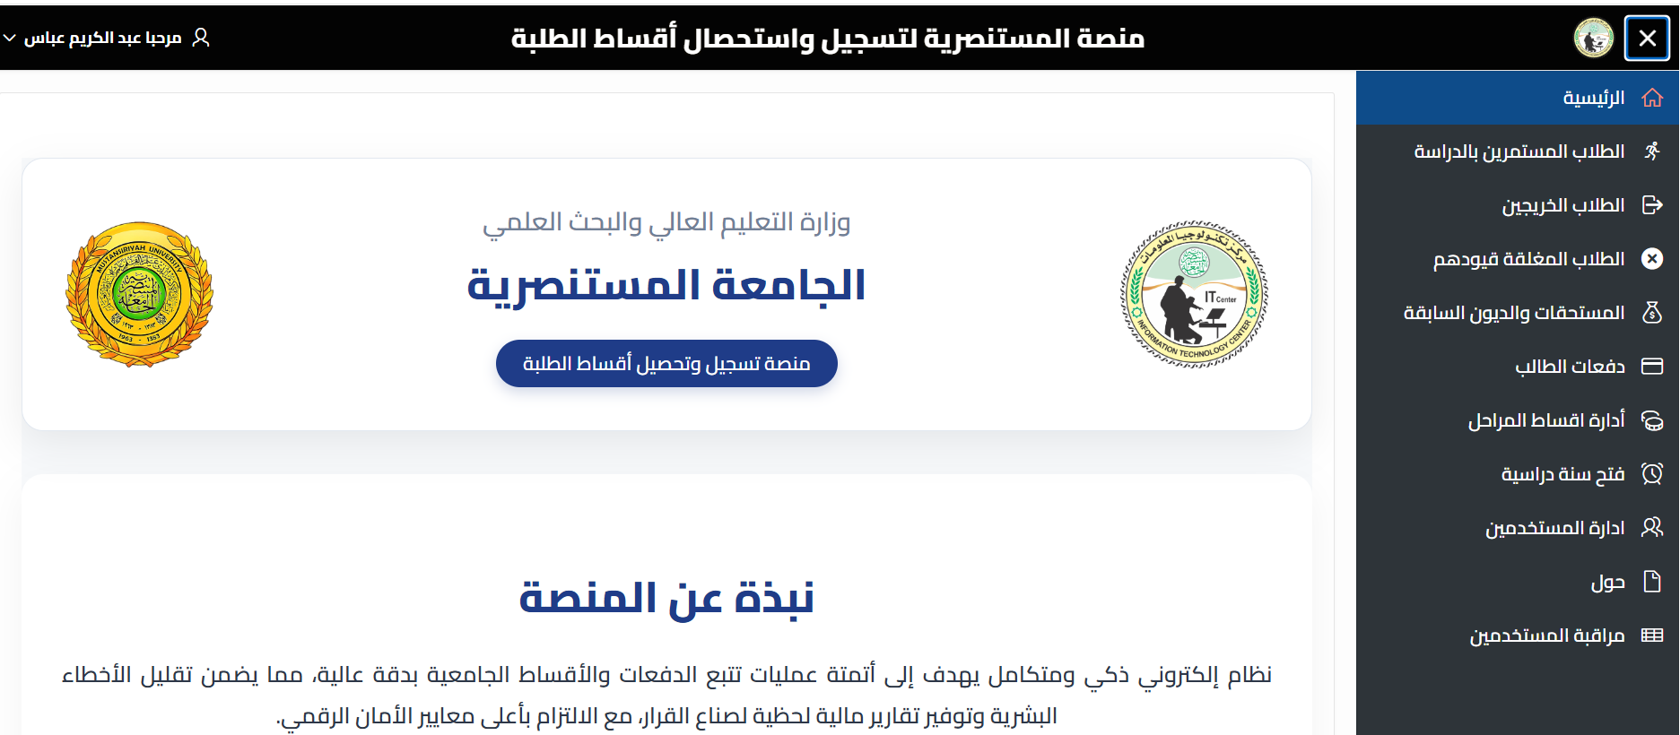
واجهة مخول الكلية

Slide 9
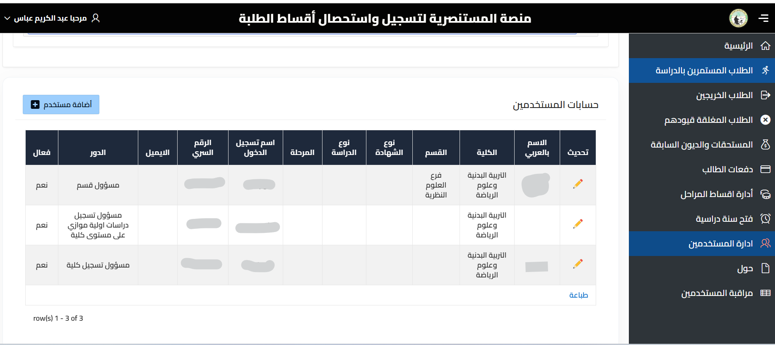
انشاء حسابات وإدارة المستخدمين

Slide 10
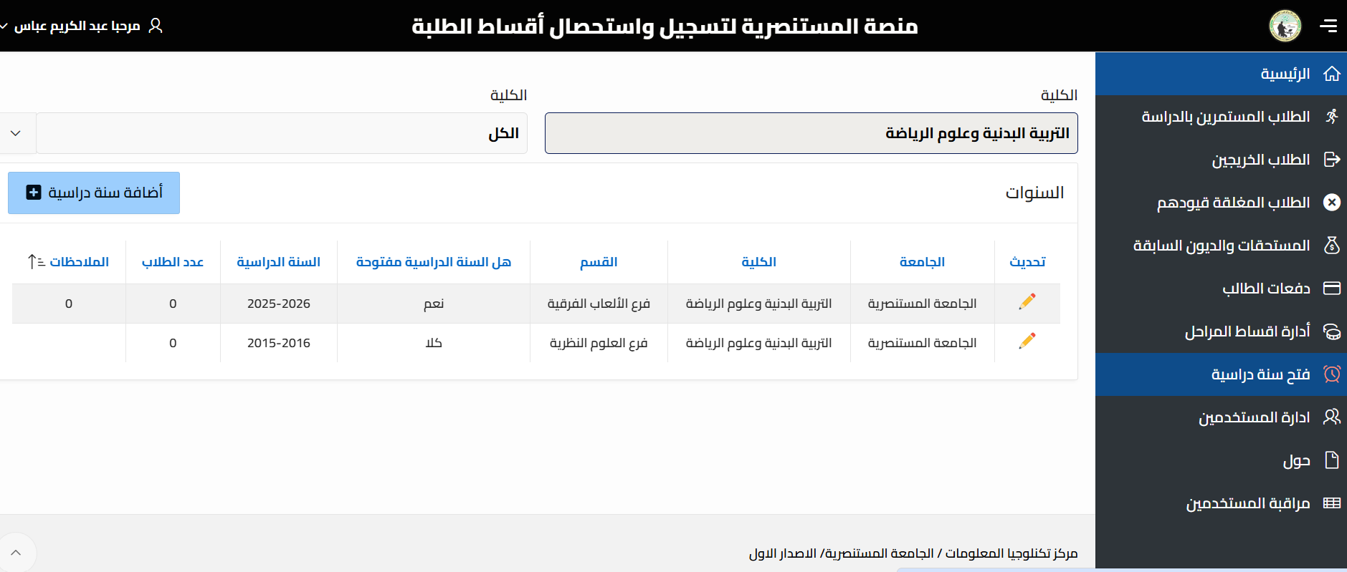
فتح سنة دراسية

Slide 11
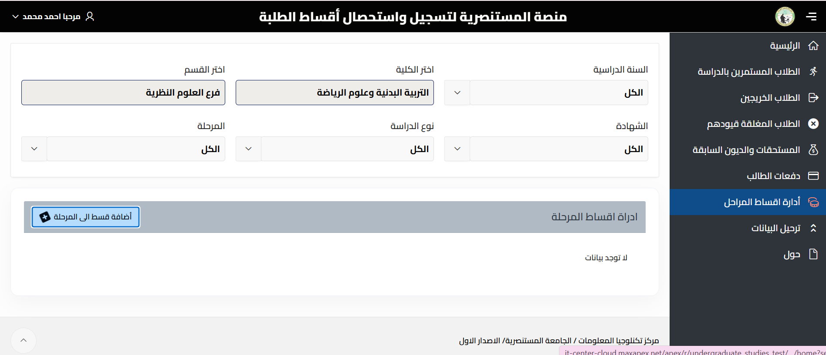
واجهة مسؤول قسم

Slide 12
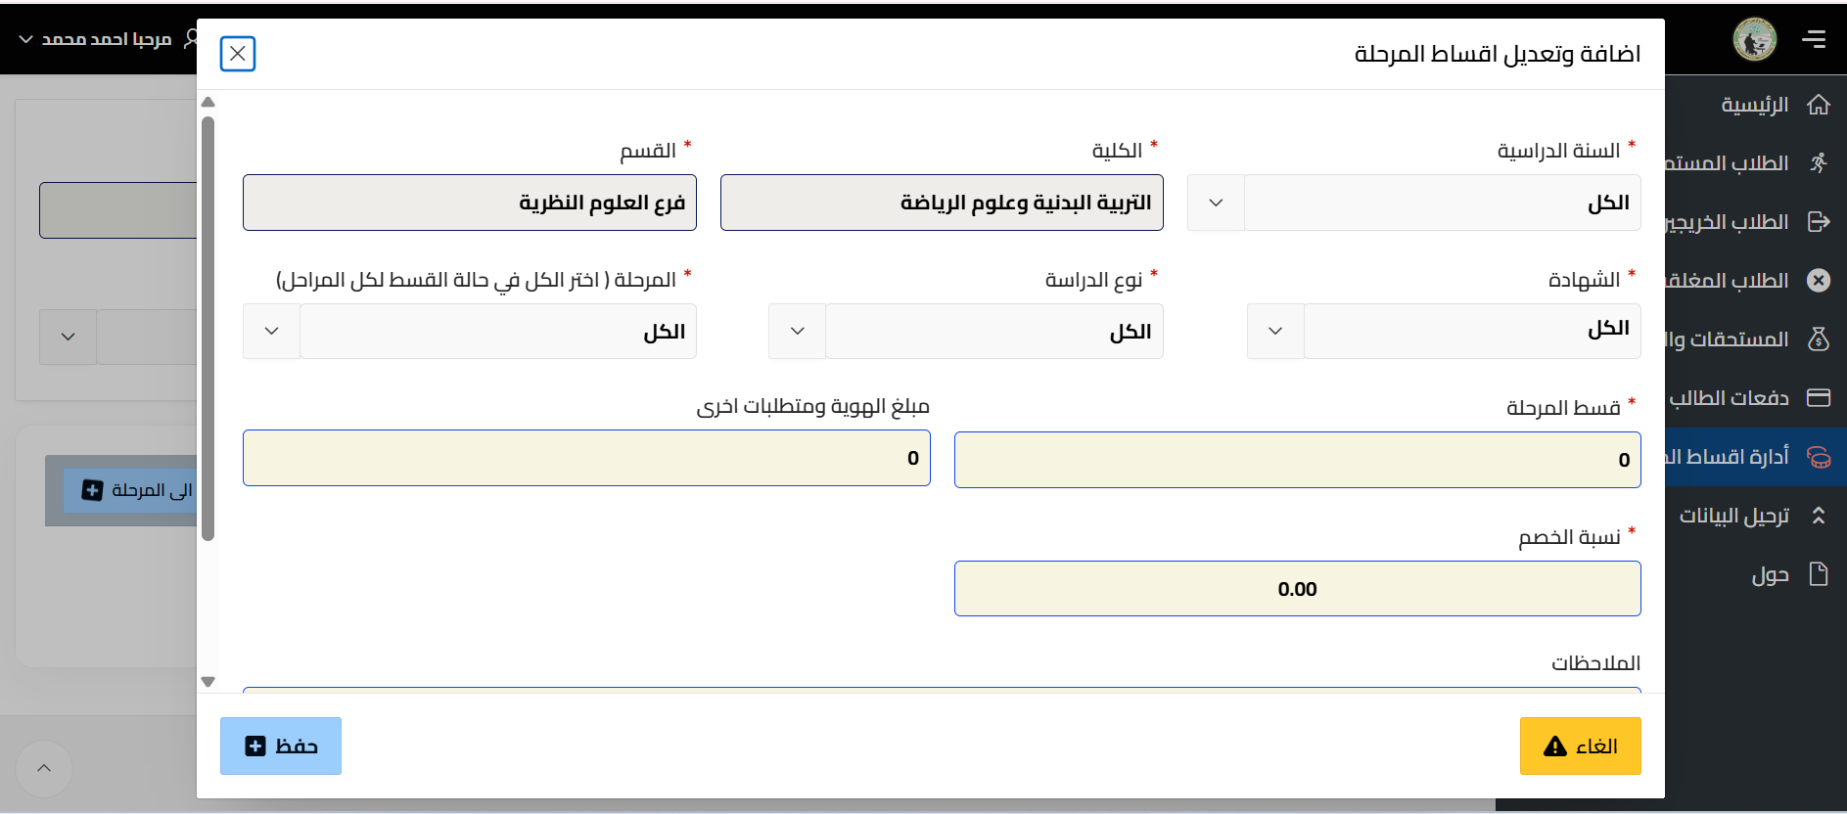
إضافة قسط

Slide 13
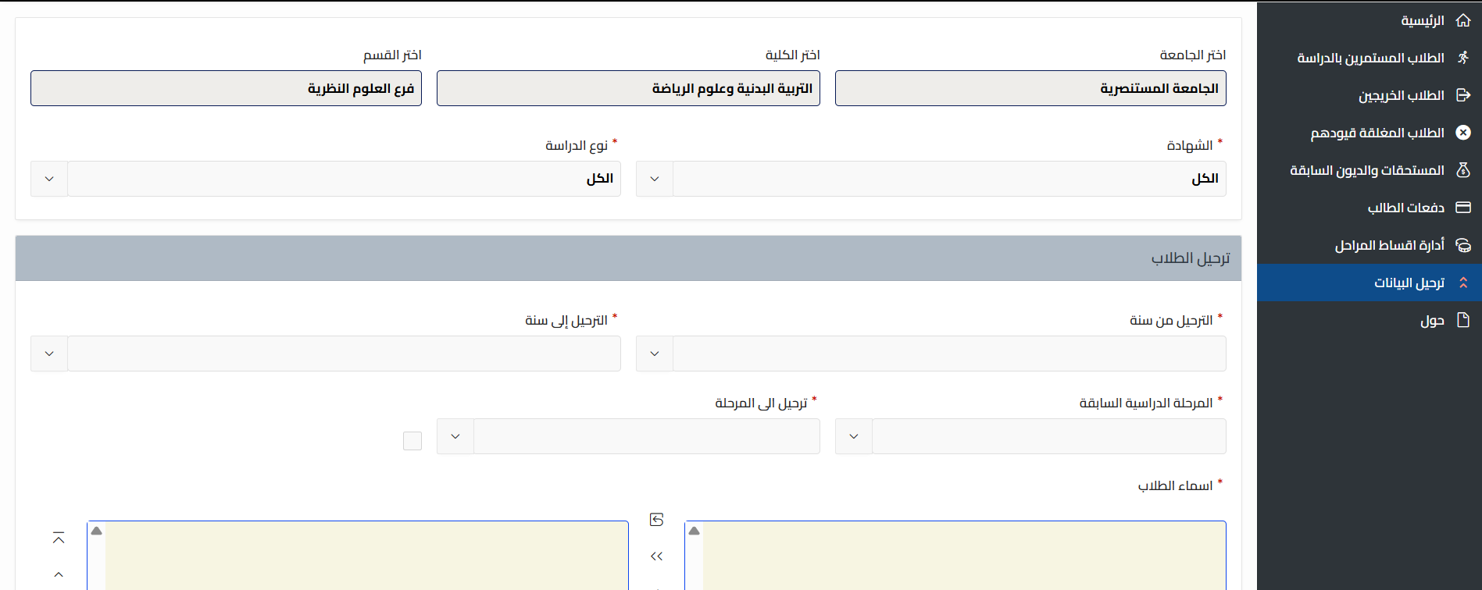
ترحيل البيانات

Slide 14
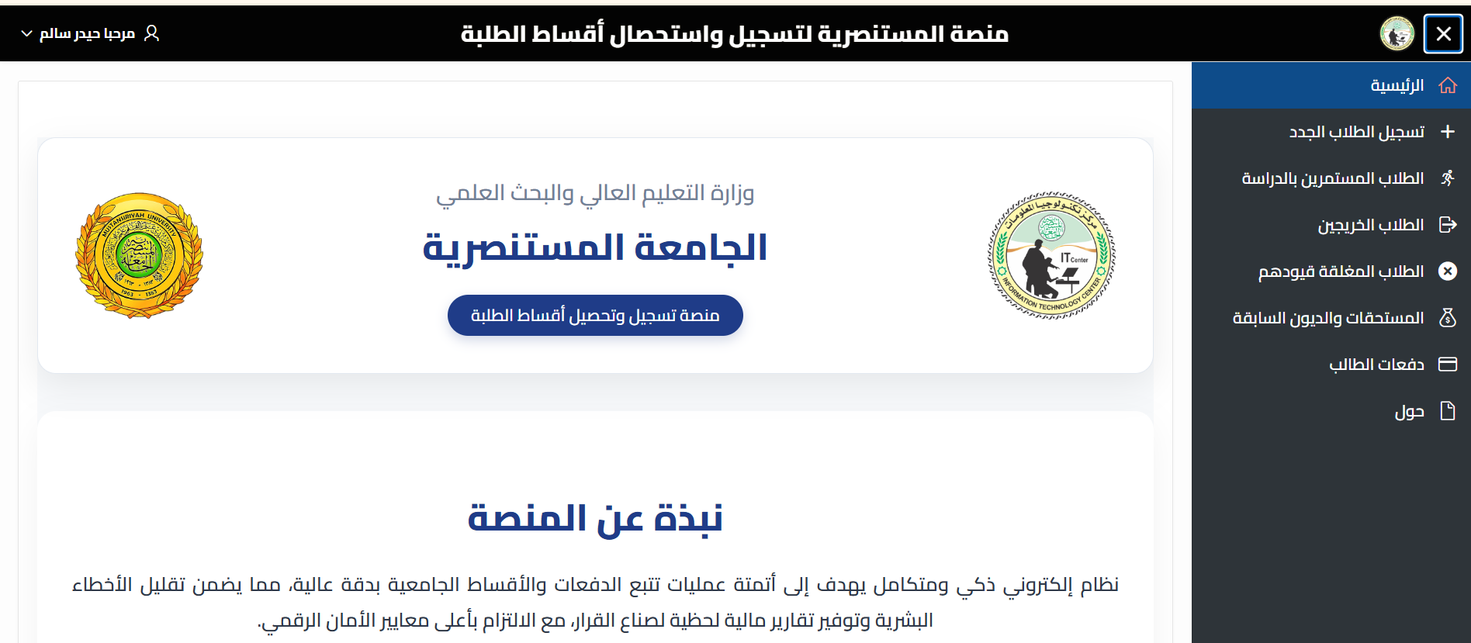
واجهة مستخدم مسؤول التسجيل

Slide 15
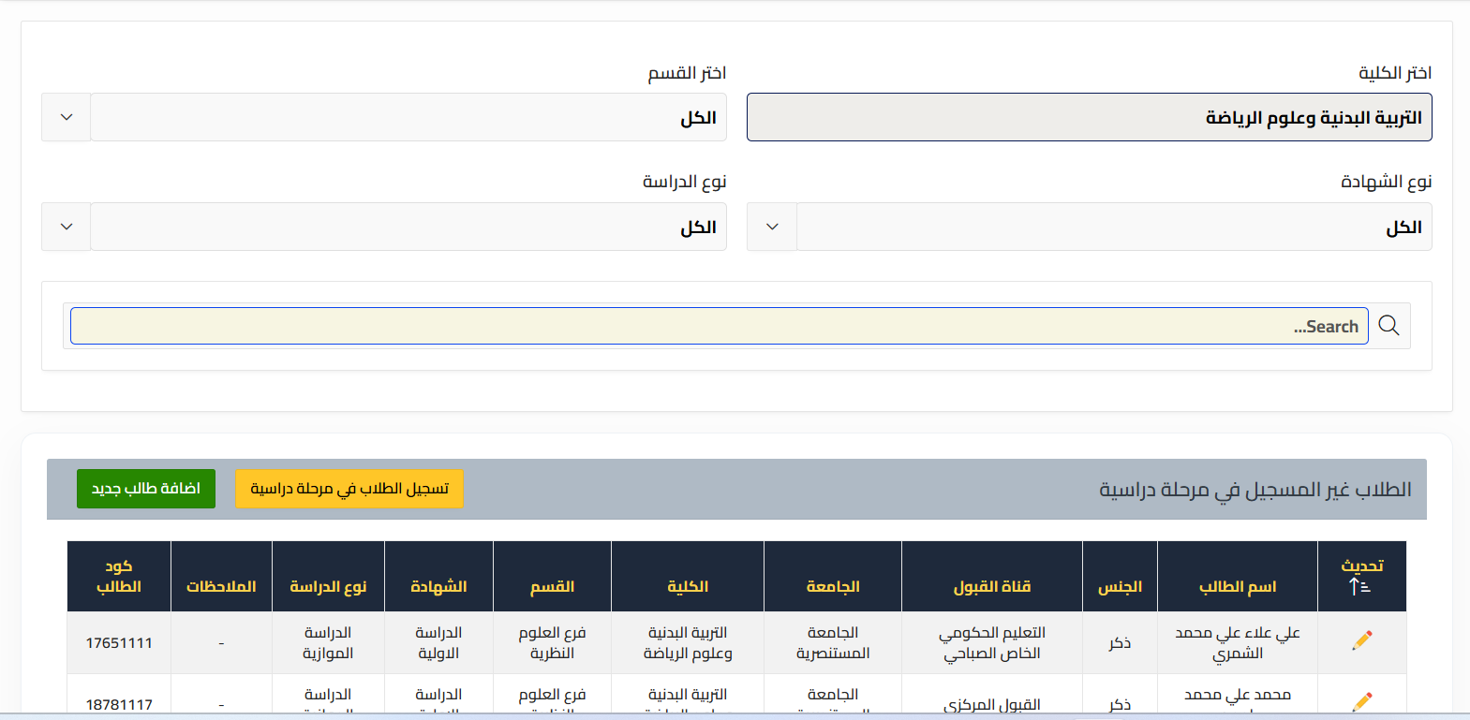
تسجيل الطلاب

Slide 16
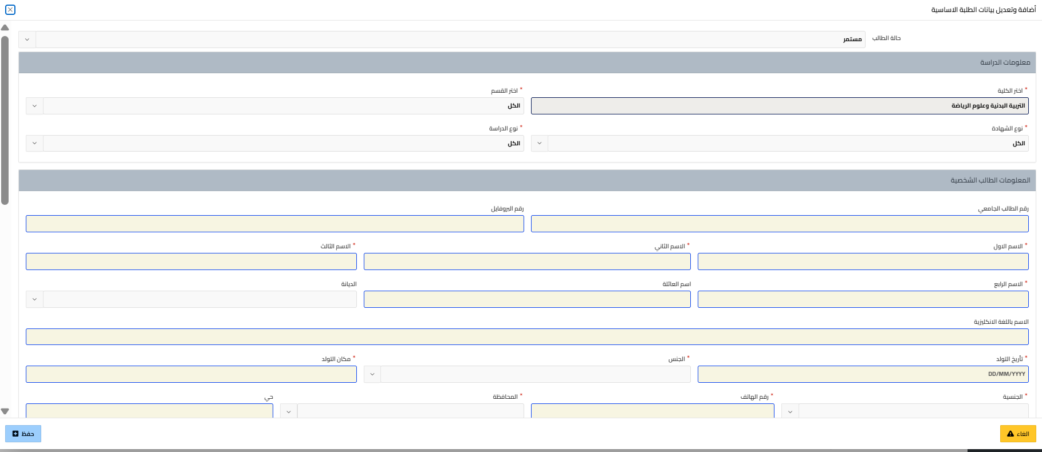
إضافة طالب جديد

Slide 17
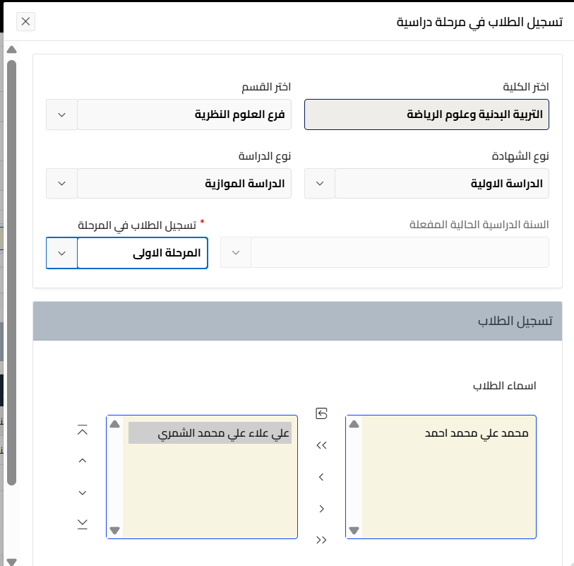
تسجيل الطلاب في المرحلة الدراسية

Slide 18
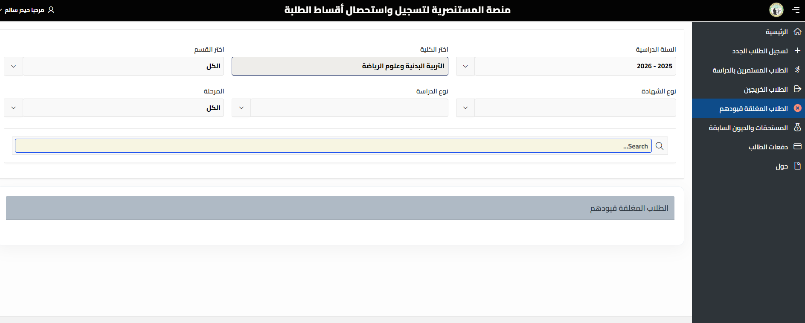
الطلاب المغلقة قيودهم

